Slide 1


Technical Status Meeting
Bruno Balint de Andrade
bandrade@redhat.com
Middleware Consultant
27-11-2014

Slide 2

Agenda

Slide 3
Agenda
Objetivo
Introdução ao BPM
Apresentação do fluxo de criação do budget
Expectativa
Próximos Passos

Slide 4
Objetivo

Slide 5
Objetivo
Apresentação do fluxo de criação de budget
Identificar se a metodogia de trabalho atende as expectativas
Sugestão dos próximos passos

Slide 6
Introdução ao BPM

Slide 7
Introdução ao BPM
O BPM(Business Process Management) pressupõe que os objetivos organizacionais podem ser alcançados por meio da definição,desenho, controle e transformação contínua de processos de negócio.

Slide 8
Introdução ao BPM
O BPM trata o trabalho de ponta a ponta e a orquestração das atividades ao longo das funções do negócio

Slide 9
Introdução ao BPM
O BPM trata O QUE, ONDE, QUANDO, POR QUE, COMO E POR QUEM o trabalho é realizado.

Slide 10
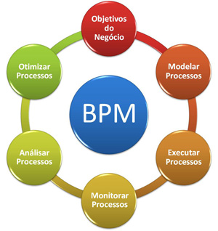
Introdução ao BPM

Slide 11
Apresentação do fluxo de criação do budget

Slide 12
Apresentação do fluxo de criação do budget
Foi criado um protótipo da aplicação para exemplicar o funcionamento da integração entre o sistema e o BPM
Foi utilizado um caso de uso real da Dupont para avaliarmos se o modelo de processos desenhado atende as funções do negócio abordado.

Slide 13
Apresentação do fluxo de criação do budget
Processo: Criar Budget
Envolvidos no caso de uso:
  Veronica Gaviolle → Gerente e responsável pelo centro de custos DCP Programa Colaboradores,DCP Mkt CRM e DCP Clube Parceria – Marketing da área de Distribuição.
  Guido Visintin: Líder da Área de Distruibuição
Data: 4/01/2015

Slide 14
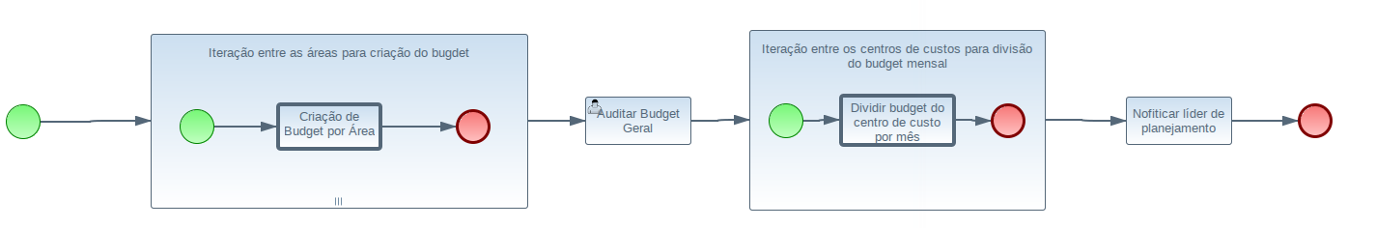
Apresentação do fluxo de criação do budget
Início do processo
Processo: Criar Budget
Como todas as áreas possuem centro de custo e
em todos eles deve haver um budget, é necessário que o sistema
informe ao BPM quais são as áreas da Dupont e quais centros de
custo estão dentro de cada uma delas.
Nessa tarefa efetuada a iteração
entre as áreas e é chamado o processo de budget por área.

Slide 15
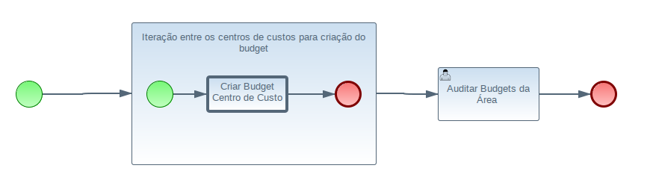
Apresentação do fluxo de criação do budget
Início do processo
Processo: Criar Budget por área
Neste momento é efetuada a iteração entre os centros de custo
de cada área, chamando o processo Criar Budget Centro de Custo.

Slide 16
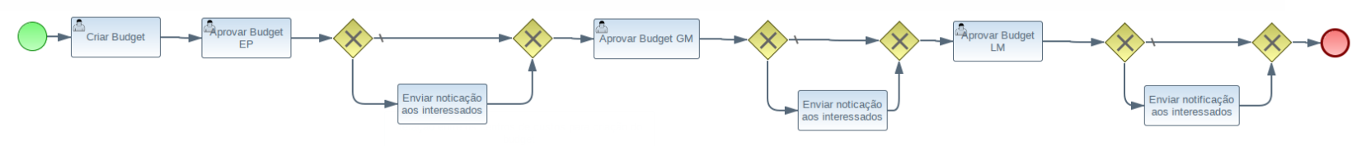
Apresentação do fluxo de criação do budget
Início do processo
Processo: Criar Budget por Centro de Custo
Primeira tarefa
Humana

Slide 17
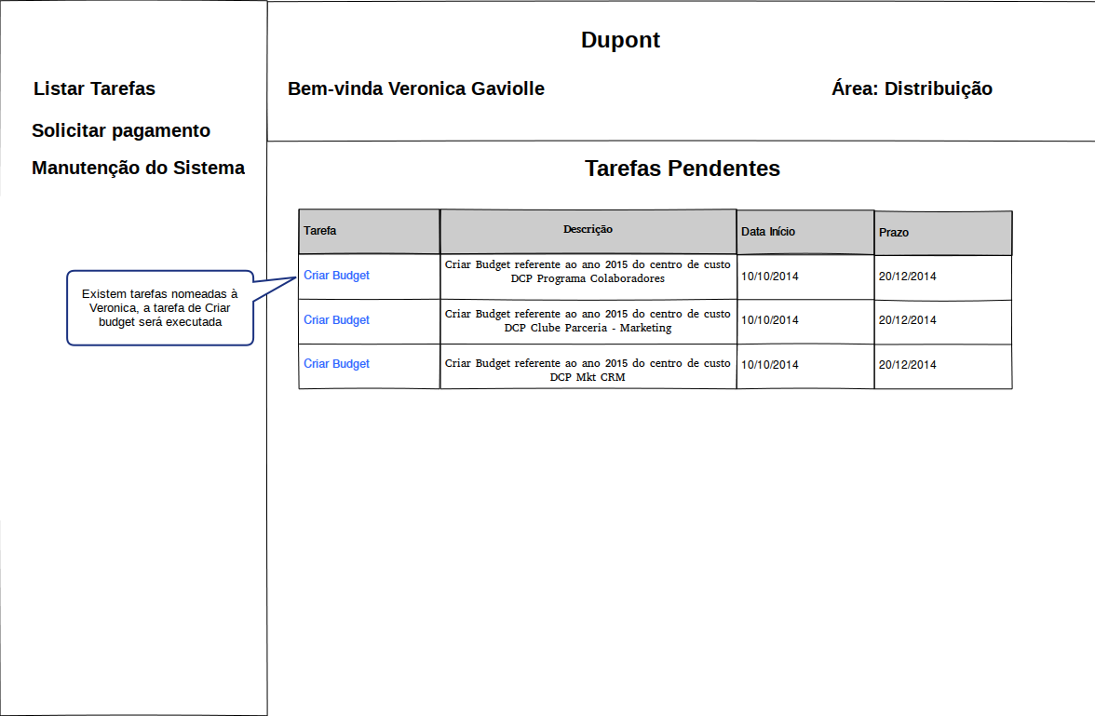

Slide 18
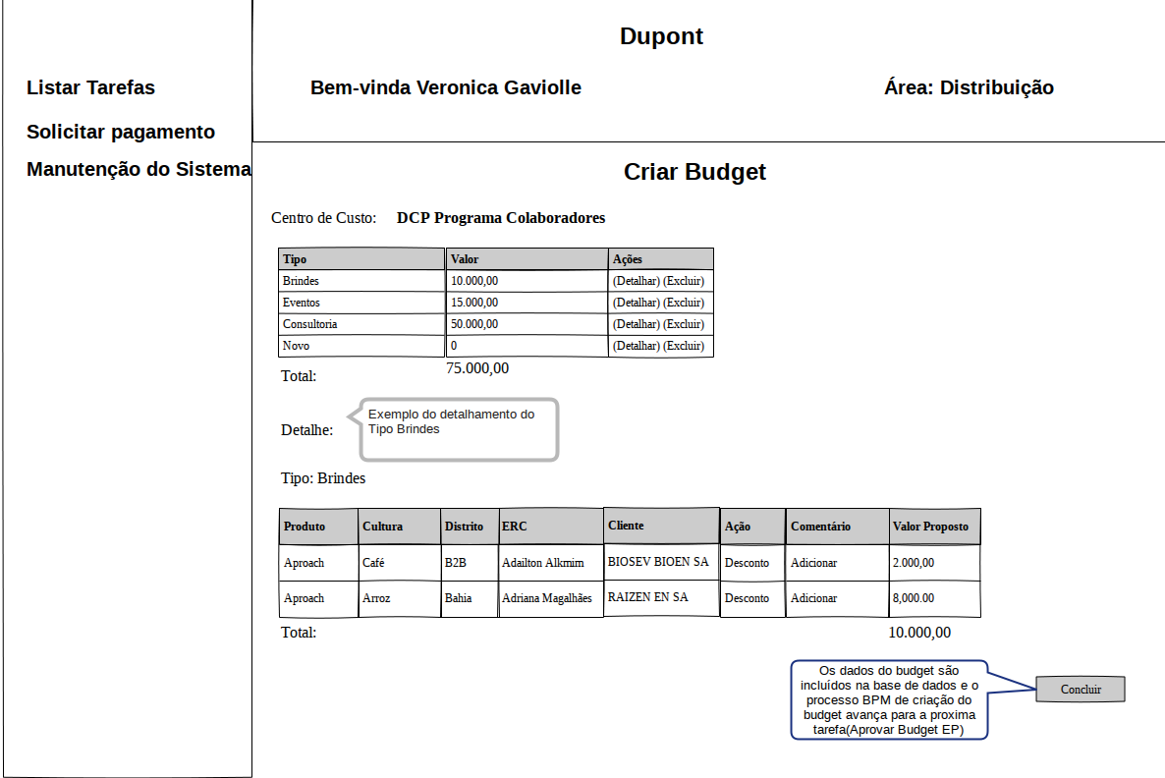

Slide 19
Apresentação do fluxo de criação do budget
Processo: Criar Budget por Centro de Custo

Slide 20
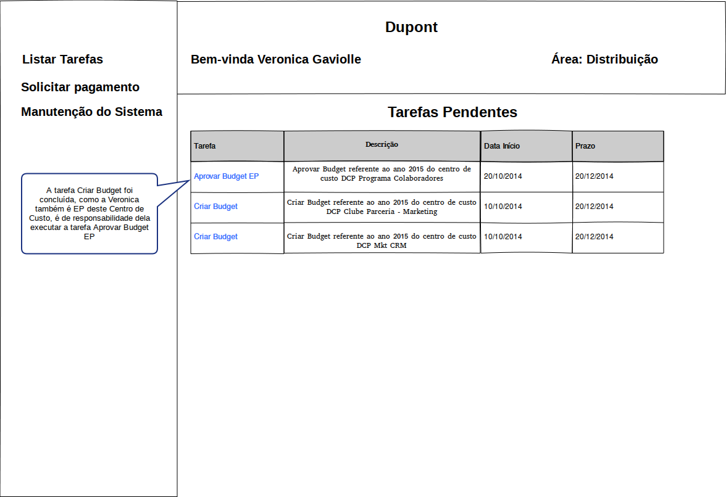

Slide 21
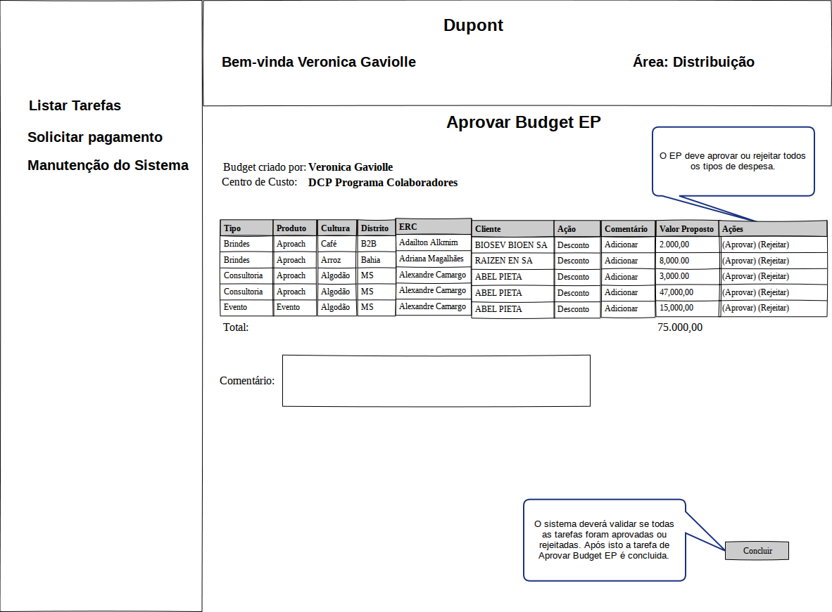

Slide 22
Apresentação do fluxo de criação do budget
Processo: Criar Budget por Centro de Custo
Caso o EP tenha rejeitado
algum tipo de despesa, uma
notificação é enviada ao CM.

Slide 23
Apresentação do fluxo de criação do budget
Processo: Criar Budget por Centro de Custo

Slide 24
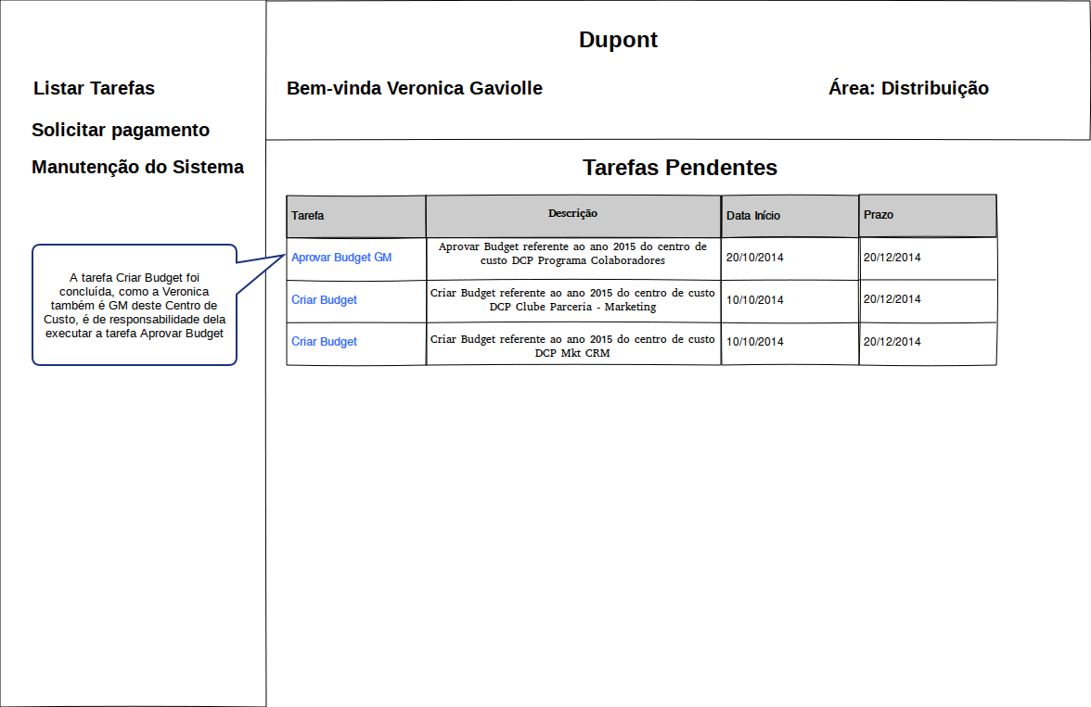

Slide 25
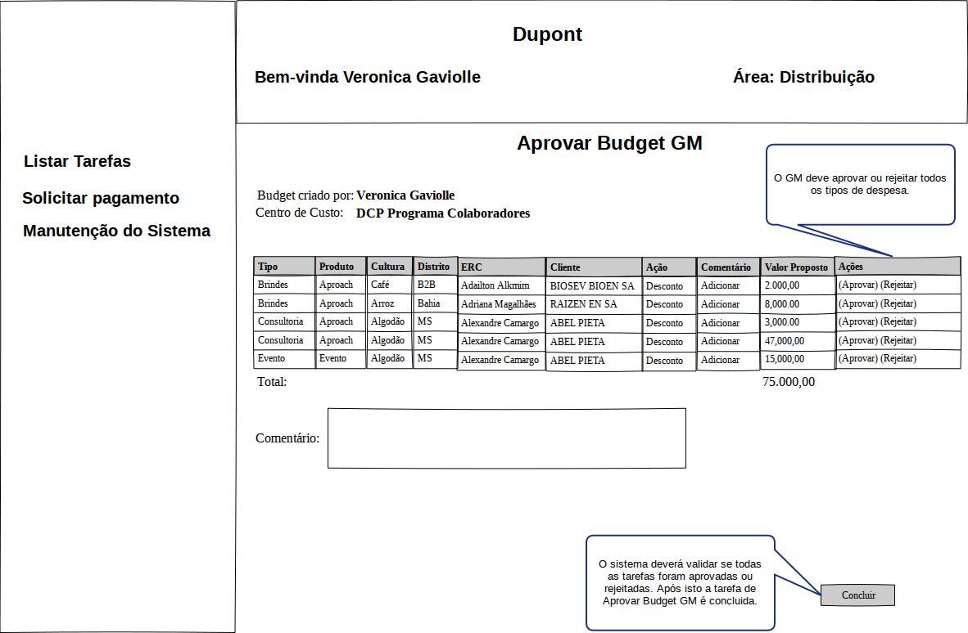

Slide 26
Apresentação do fluxo de criação do budget
Processo: Criar Budget por Centro de Custo
Caso o GM tenha rejeitado
algum tipo de despesa, uma
notificação é enviada ao CM
e ao EP.

Slide 27
Apresentação do fluxo de criação do budget
Processo: Criar Budget por Centro de Custo

Slide 28
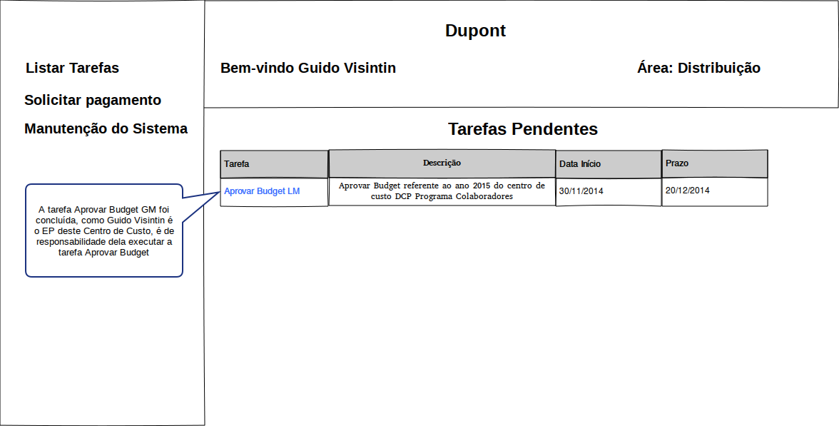

Slide 29
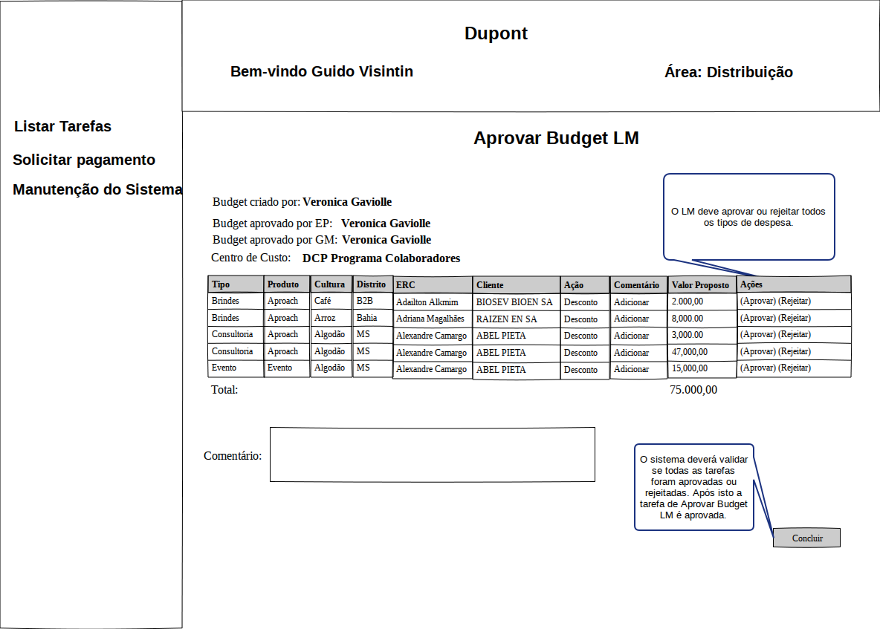

Slide 30
Apresentação do fluxo de criação do budget
Processo: Criar Budget por Centro de Custo
Caso o LM tenha rejeitado
algum tipo de despesa, uma
notificação é enviada ao CM,
EP e ao GM..

Slide 31
Apresentação do fluxo de criação do budget
Processo: Criar Budget por Centro de Custo
Fim do processo Criar Budget
por Centro de Custo.

Slide 32
Apresentação do fluxo de criação do budget
Processo: Criar Budget por área
Quando todos os centros de custo da área forem finalizados,
É executada a tarefa Auditar Budgets da área.

Slide 33
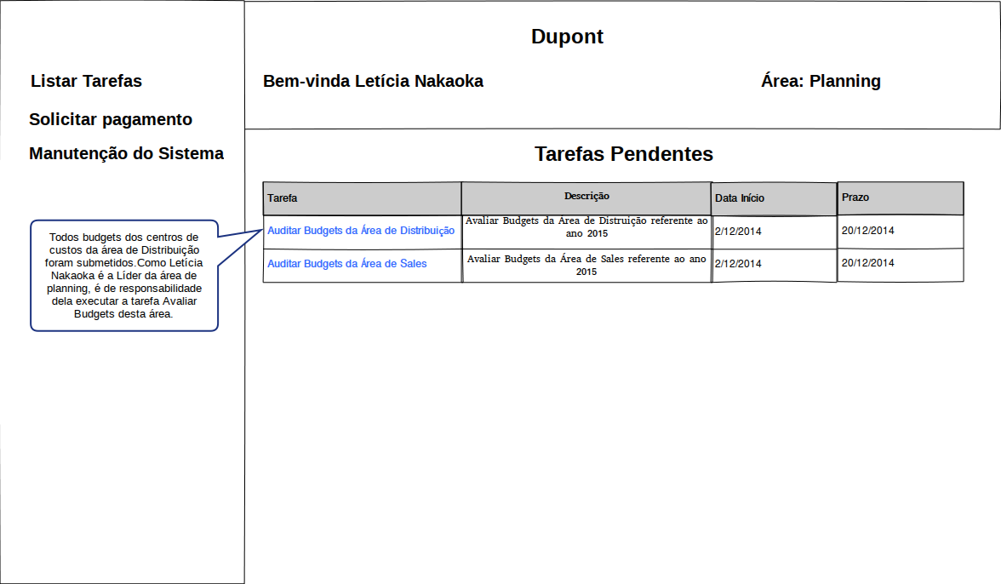

Slide 34
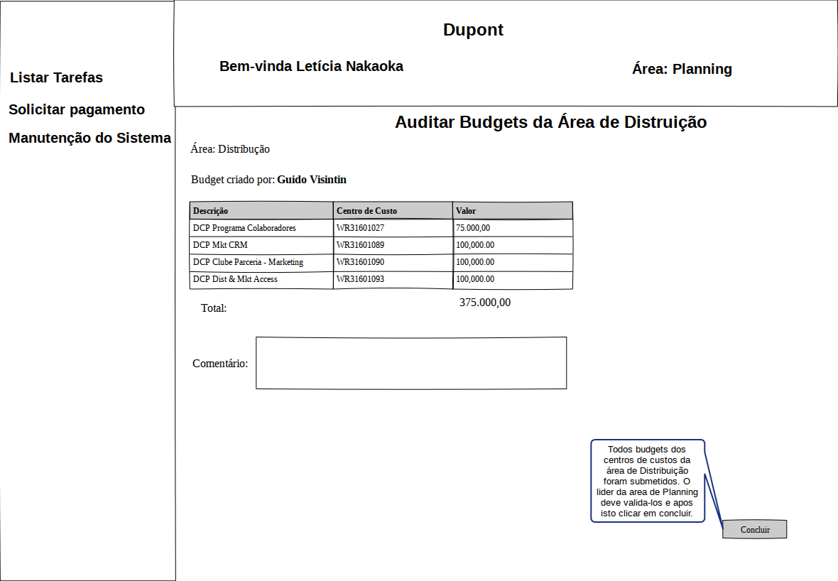

Slide 35
Apresentação do fluxo de criação do budget
Processo: Criar Budget por área
Fim do processo Criar budget por área

Slide 36
Apresentação do fluxo de criação do budget
Processo: Criar Budget
Quando todos os centros de custo de todas as áreas
forem finalizados, é executada a tarefa Auditar Budgets Geral..

Slide 37
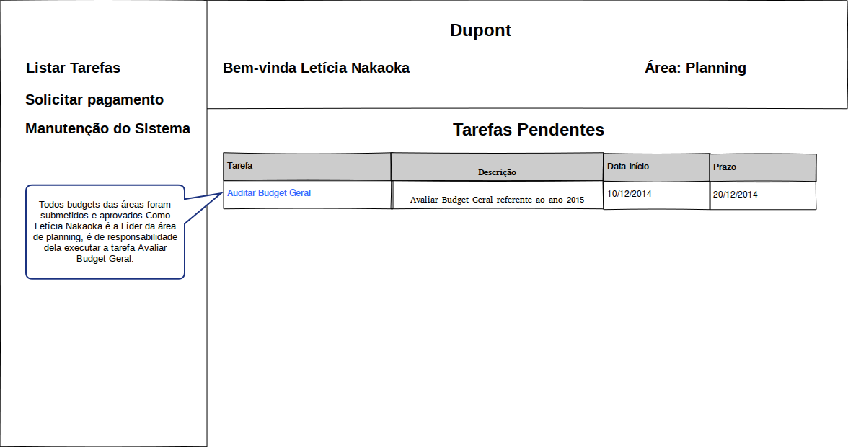

Slide 38
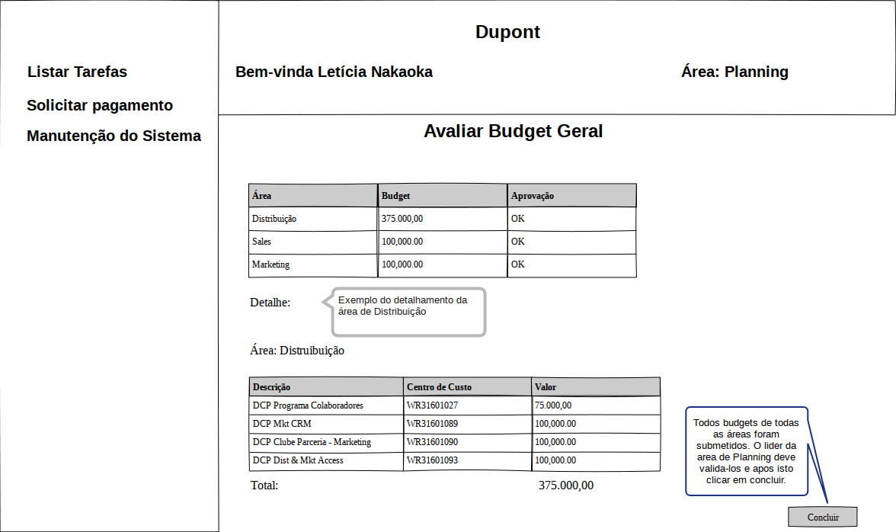

Slide 39
Apresentação do fluxo de criação do budget
Processo: Criar Budget
Agora é o momento em que o Líder da área deve dividir o
budget de cada centro de custo por mês, portando é efetuado
a iteração por centro de custo chamando o processo
Dividir budget s

Slide 40
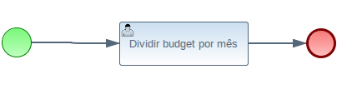
Processo: Dividir Budget

Slide 41
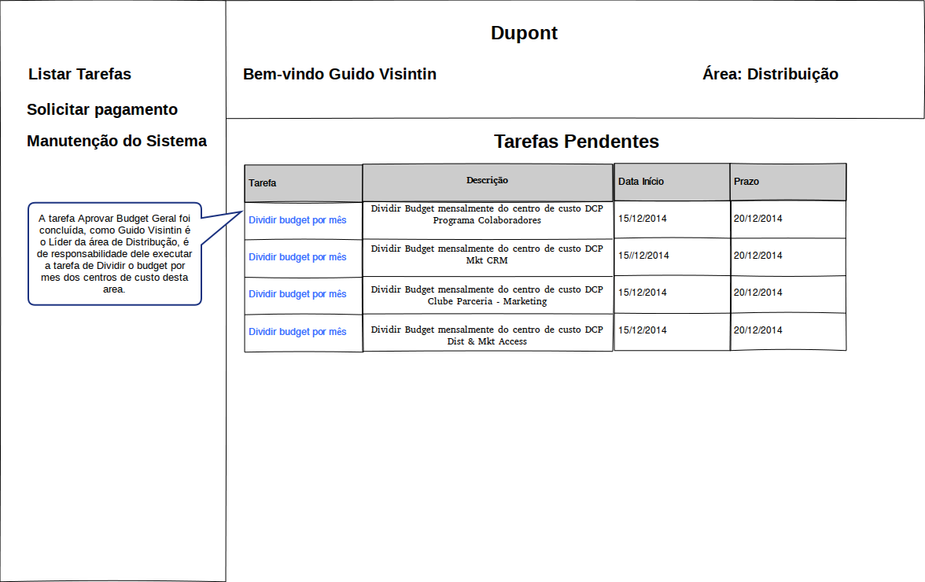

Slide 42
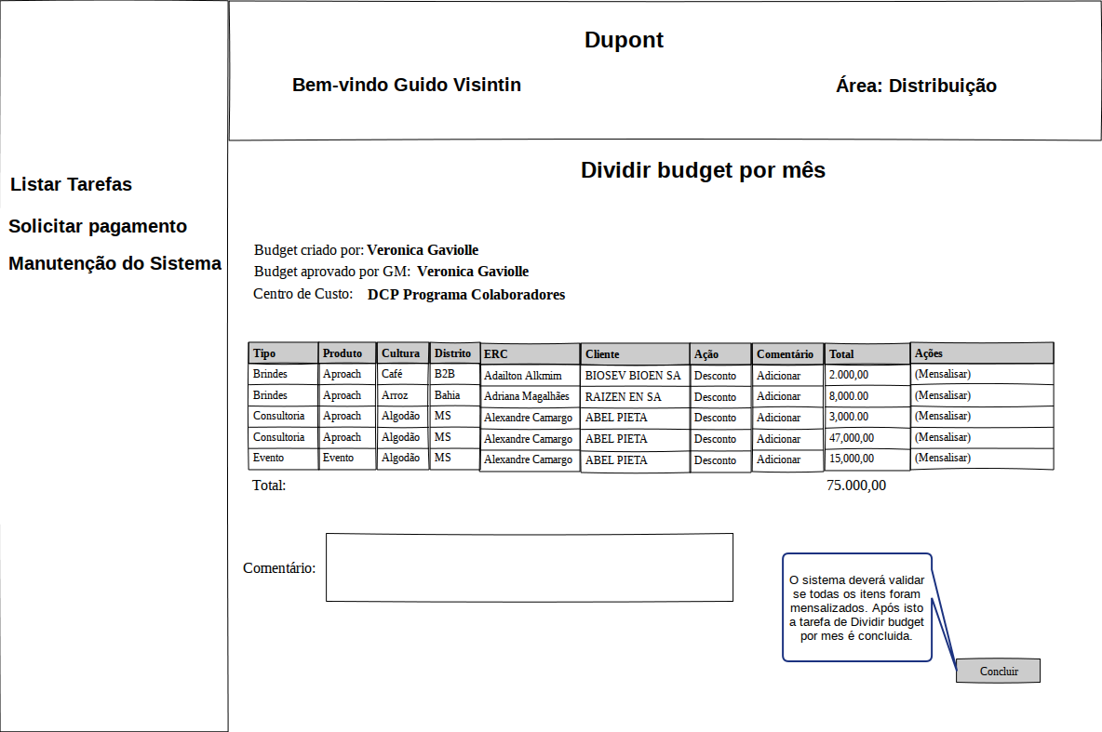

Slide 43
Processo: Dividir Budget

Slide 44
Apresentação do fluxo de criação do budget
Processo: Criar Budget
Quando a Divisão do budget de todos os centros de custo são
concluídas, é enviado uma notificação para o líder de planning.

Slide 45
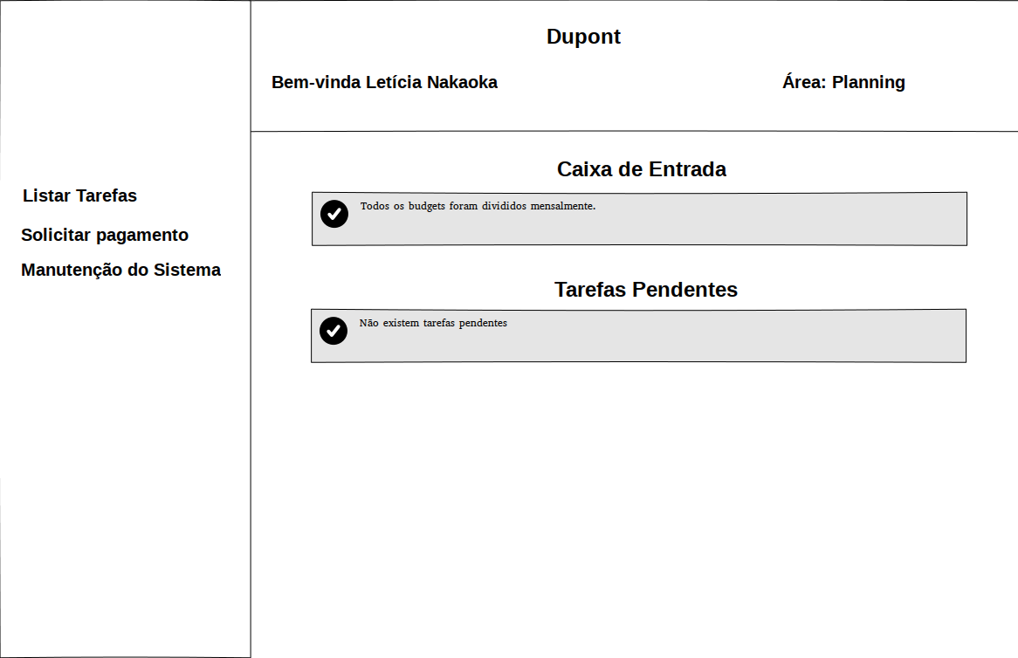

Slide 46
Apresentação do fluxo de criação do budget
Processo: Criar Budget
FIM DO PROCESSO

Slide 47
Expectativa

Slide 48
Próximos passos

Slide 49
Próximos Passos
Desenho do modelo de processo de Atualização do forecast
Desenho do modelo de solicitação de pagamento de notas

Slide 50
Obrigado

